Slide 1

Conception d'un variateur de vitesse intelligent pour les moteurs à courant continu
Elaboré par: ALLAGUI Haifa & BEN HAMOUDA Tasnime

Slide 2

Sommaire
01
02
03
04
Introduction
Variateur de vitesse intelligent
Réalisation
Conclusion

Slide 3

01
Introduction

Slide 4
Introduction
Les moteurs à courant continu sont largement utilisés dans de nombreuses applications industrielles. Cependant, leur vitesse de rotation est souvent difficile à contrôler, ce qui peut entraîner des pertes de performance et de l'énergie. La conception d'un variateur de vitesse intelligent pour les moteurs à courant continu permet de résoudre ce problème

Slide 5

02
Variateur de vitesse intelligent

Slide 6
C’est quoi un variateur de vitesse intelligent?
Un variateur de vitesse intelligent pour les moteurs à courant continu mesure la charge sur le moteur et ajuste automatiquement la vitesse en conséquence, évitant ainsi les surcharges ou les sous-utilisations. Il peut également être programmé pour maintenir une vitesse constante ou réduire la vitesse lorsque la température du moteur atteint un seuil critique. Les variateurs de vitesse intelligents sont largement utilisés pour améliorer la performance et la durée de vie des moteurs à courant continu dans les applications industrielles et les équipements électromécaniques.

Slide 7

03
Réalisation

Slide 8
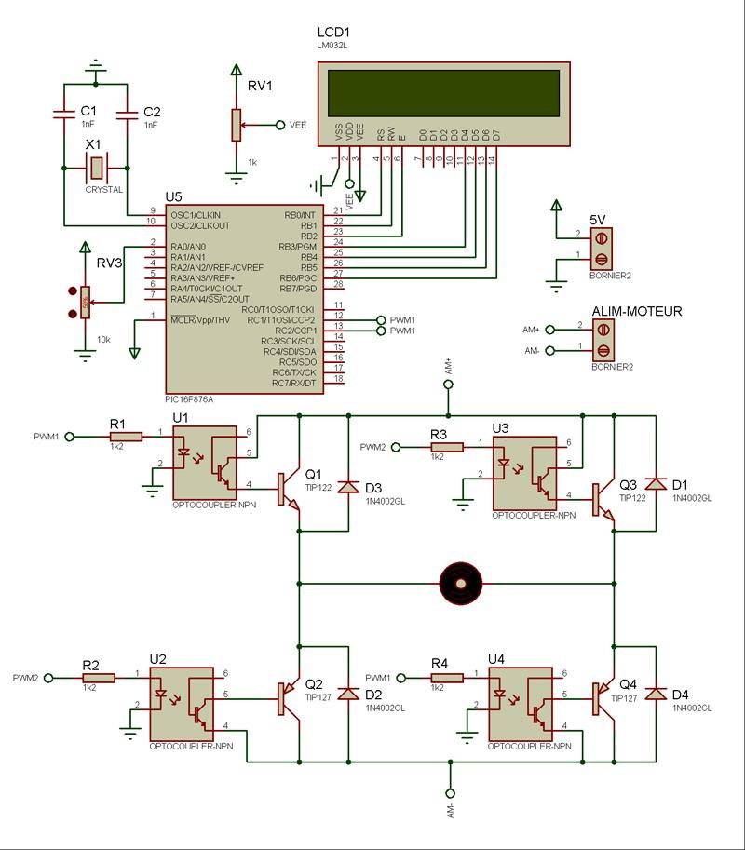
Schéma électrique
Ce mini projet consiste à réaliser un variateur de vitesse pour moteur à courant continu de 12V à 24V 5A basé sur le principe de la modulation de largeur d’impulsion MLI dite aussi PWM (pulse width modulation) et commandé par un microcontrôleur PIC16F876.

Slide 9
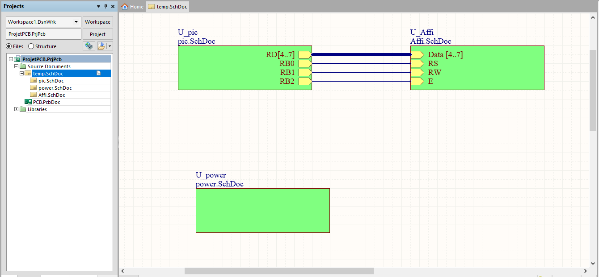
Les blocs

Slide 10
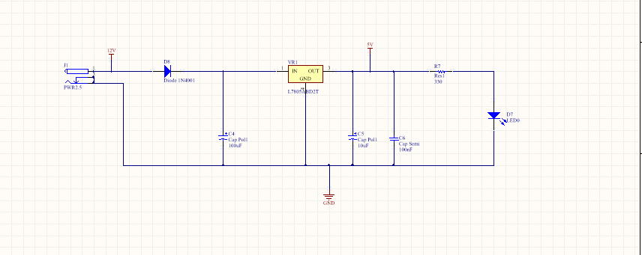
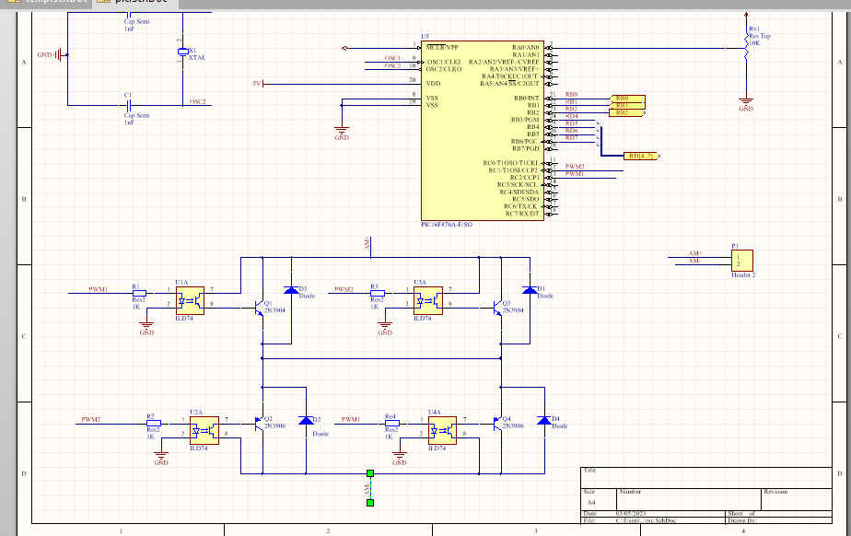
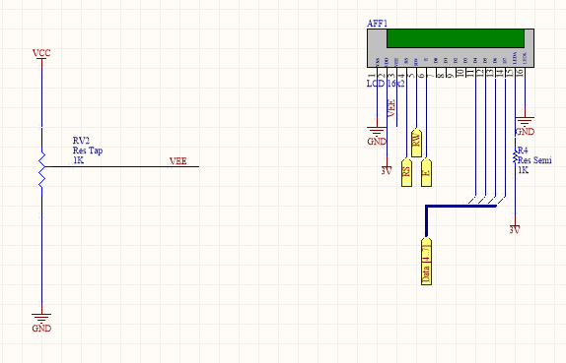
Power
Pic
Afficheur

Slide 11
Les composants

Slide 12
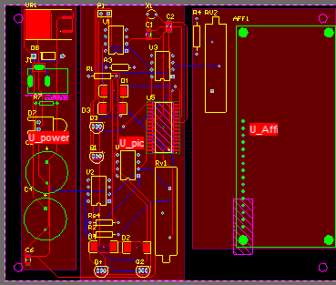
PCB

Slide 13

04
Conclusion

Slide 14
Conclusion
Ce dispositif permet de réguler la vitesse des moteurs à courant continu de manière précise et efficace, en mesurant la charge sur le moteur et en ajustant automatiquement la vitesse en conséquence. De plus, le variateur de vitesse intelligent peut être programmé pour répondre à des conditions spécifiques, ce qui améliore encore davantage la performance et la fiabilité du système.

Slide 15

Merci pour votre attention

